Slide 1
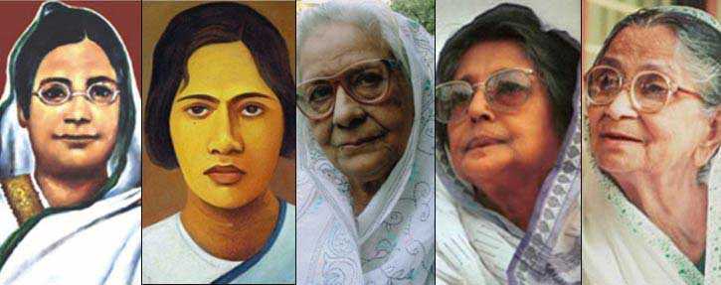
স্বাগতম

Slide 2
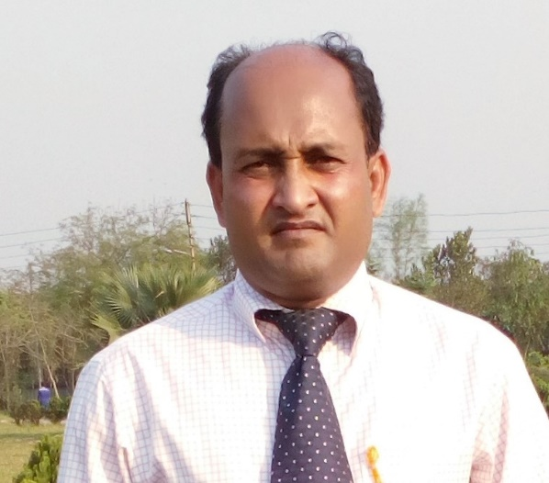
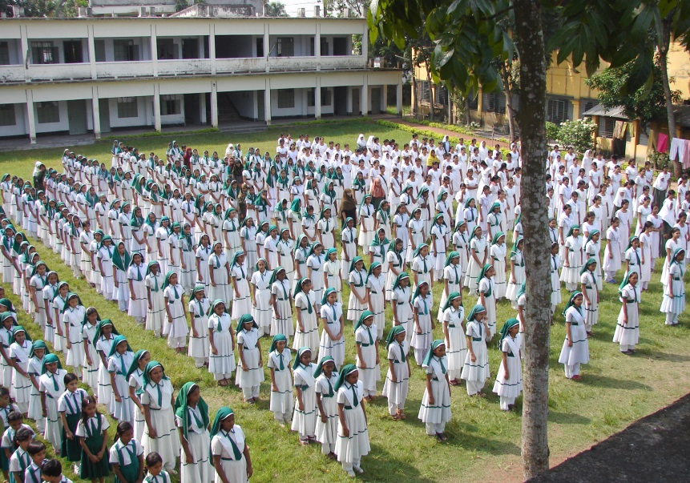
পরিচিতি
শফিকুল ইসলাম
সাজিউড়া উচ্চ বিদ্যালয়,
কেন্দুয়া,নেত্রকোনা
শ্রেণি : অষ্টম
বিষয় : বাংলা ১ম পত্র
পদ্য : নারী
সময় : ৫০ মিনিট।

Slide 3
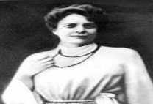
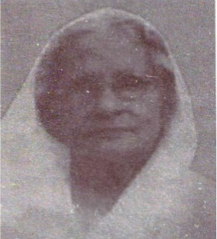
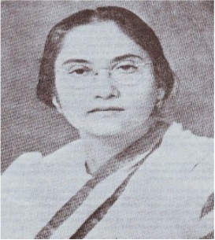
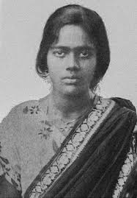
তাঁরা বিভিন্ন সময়ের আন্দোলনকারী নারী
ছবিতে আমরা কাদেরকে দেখছি?
তাঁরা কে?
ভিডিও
সিস্টার নিভেদিতা (১৮৬৭-১৯১১)
আশালতা সেন (১৮৯৪-১৯৮৬)
লীলা নাগ (১৯০০-১৯৭০)
প্রীতিলতা ওয়াদ্দেদার (১৯১১-১৯৩২)

Slide 4
নারী
আনোয়ারা খাতুন
নারীর রূপে আলোকিত এ জগৎ ভূবন,
নারীই বেঁচে থাকার সবচেয়ে আপনজন ।
নারী- ভাগ্যকে তুমি করো না শ্বশান,
জাগো-জাগো-আত্মশুদ্ধিতে হও মহান।
নারী তুমি মায়ের মতো ফুটন্ত ফুলের রেণু,
তোমার ছায়ায় আছে যেন আকাশের রংধনু
কন্যা হয়ে ধরায় এসে হয়েছ তুমি পূণ্য
বিশ্বের সকল কল্যাণের অর্ধেক তোমারই জন্য ।
নারীই শ্রেষ্ঠ জননী, তাঁর কোল ভরা মায়া,
দূর করতে পারে সে সকল ধরনের ছায়া।
দেখতে শেখান,চলতে শেখান,পড়তে শেখান তিনি
তার কাছে আমরা সবাই প্রত্যেহ হই ঋণী।
নারী আছে বলেই সভ্যতার ধারা আজ অব্দি বহমান
স্ব- শ্রদ্ধ চিত্তে নারী তোমায় জানাই সম্মান।
নারীর কারণেই নারী মহীয়সী বলে হয়েছে গণ্য
নারী জাতি আছে বলেই বিশ্ব আজি হয়েছে ধন্য ।

Slide 5
শিখনফল
এই পাঠে শিক্ষার্থীরা....
কাজী নজরুল ইসলাম-এর সংক্ষিপ্ত পরিচয় উল্লেখ করতে পারবে।
নতুন শব্দগুলোর অর্থ জেনে বাক্যে প্রয়োগ করতে পারবে।
‘নারী’ কবিতাটি শুদ্ধ উচ্চারণে আবৃত্তি করতে পারবে।
‘মানবসভ্যতা নির্মাণে পুরুষ ও নারীর যৌথ ভূমিকা’- বিশ্লেষণ করতে পারবে।

Slide 6
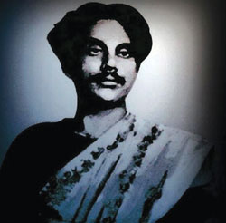
একক কাজ
কবি কাজী নজরুল ইসলামের বিখ্যাত চারটি গ্রন্থের নাম লেখ।

Slide 7
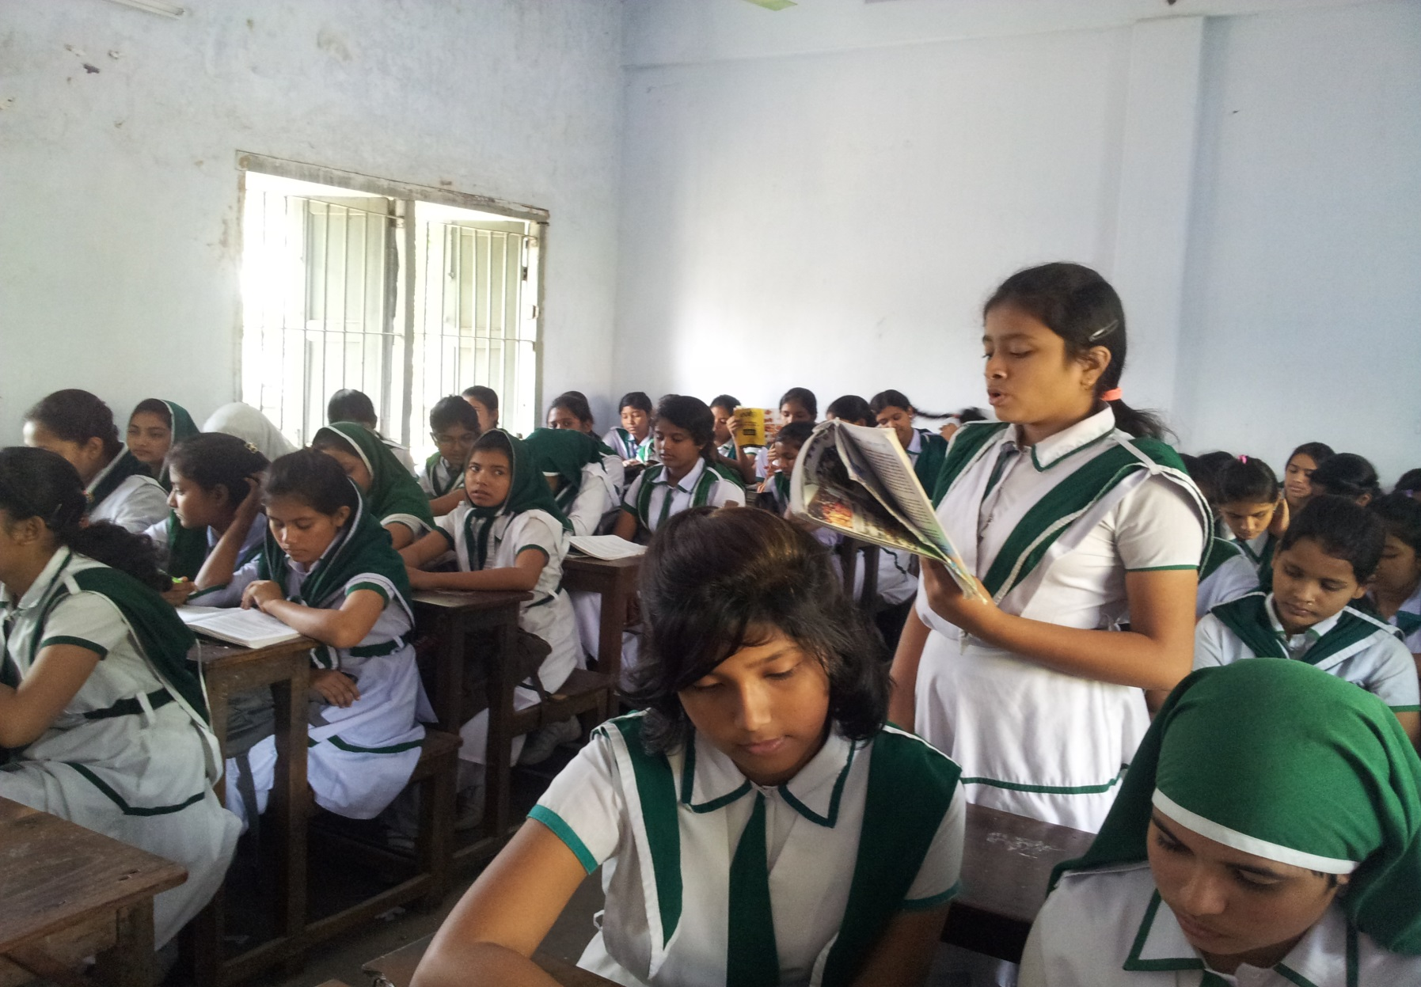
সরব পাঠ

Slide 8
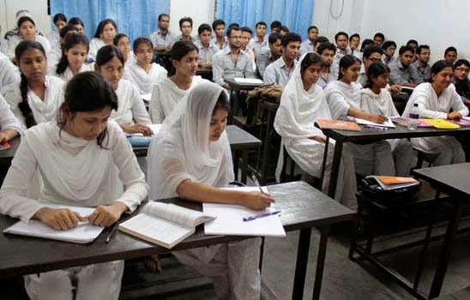
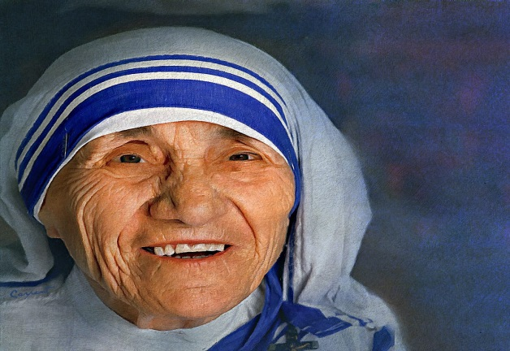
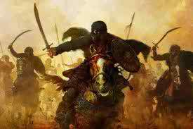
সাম্য
সমতা, সকলের জন্যে সম অধিকার
মহীয়ান
সুমহান, এখানে মহিমান্বিত অর্থে ব্যবহৃত হয়েছে
রণ
যুদ্ধ, লড়াই

Slide 9
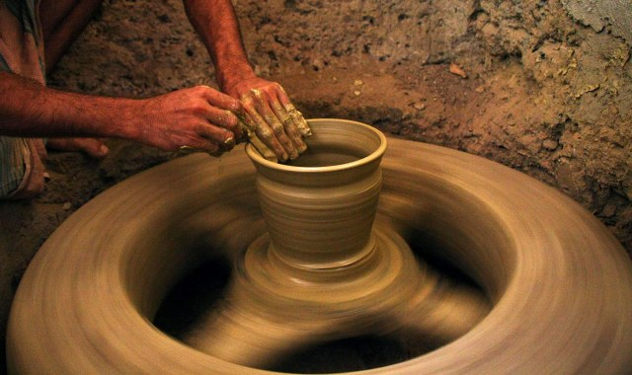
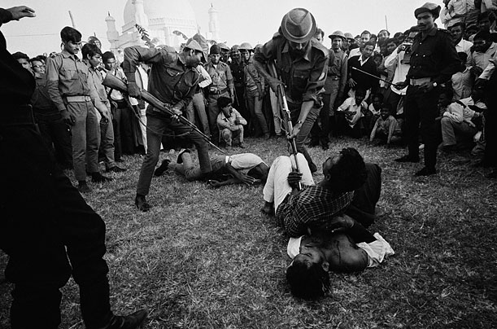
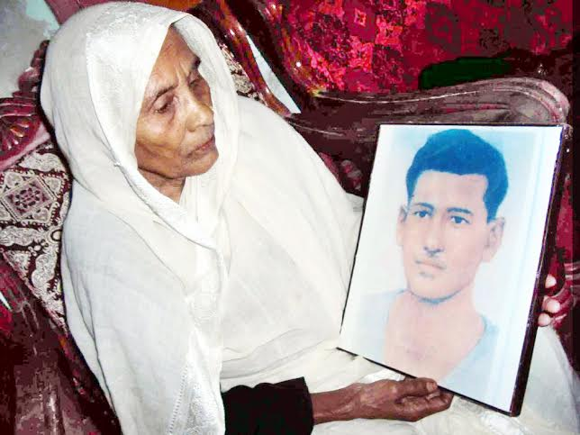
রচনা করা হয়েছে এমন, সৃষ্টি করা হয়েছে এমন
রচা
অত্যাচার, নির্যাতন, শারীরিক কষ্ট প্রদান
পীড়ন
যন্ত্রণা, কষ্ট, বেদনা
পীড়া

Slide 10
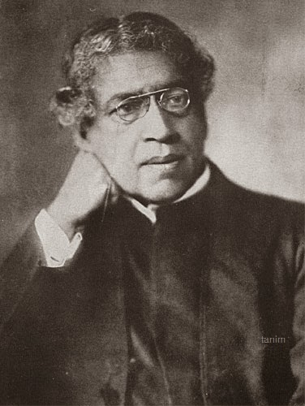
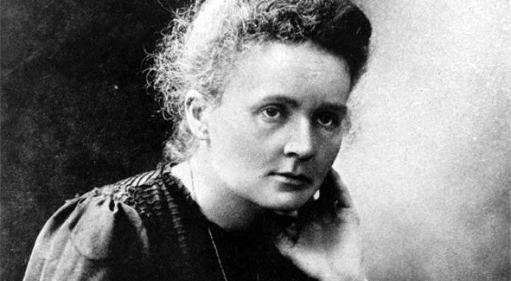
জগদীশ চন্দ্র বশু
মেরি ক্যুরি
সাম্যের গান গাই-
আমার চক্ষে পুরুষ-রমণী কোনো ভেদাভেদ নাই।
বিশ্বের যা- কিছু মহান সৃষ্টি চির- কল্যাণকর
অর্ধেক তার করিয়াছে নারী, অর্ধেক তার নর।

Slide 11
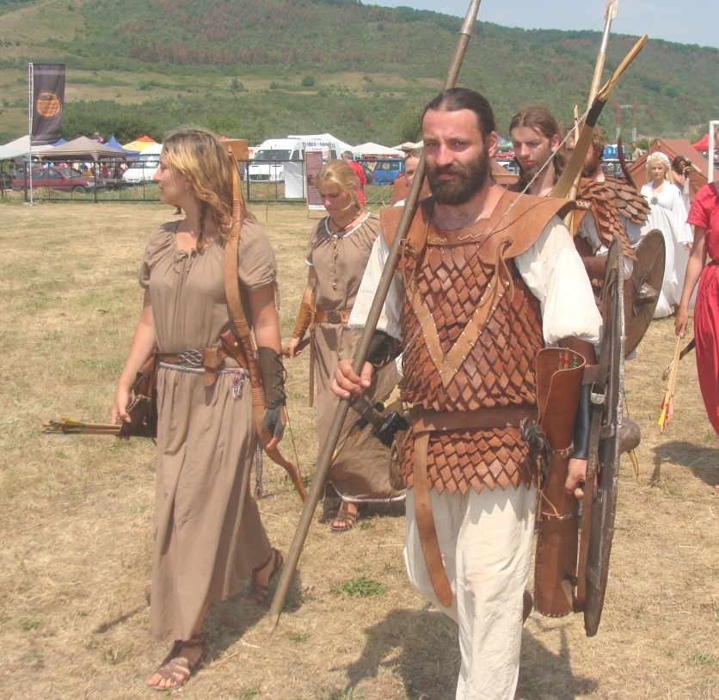
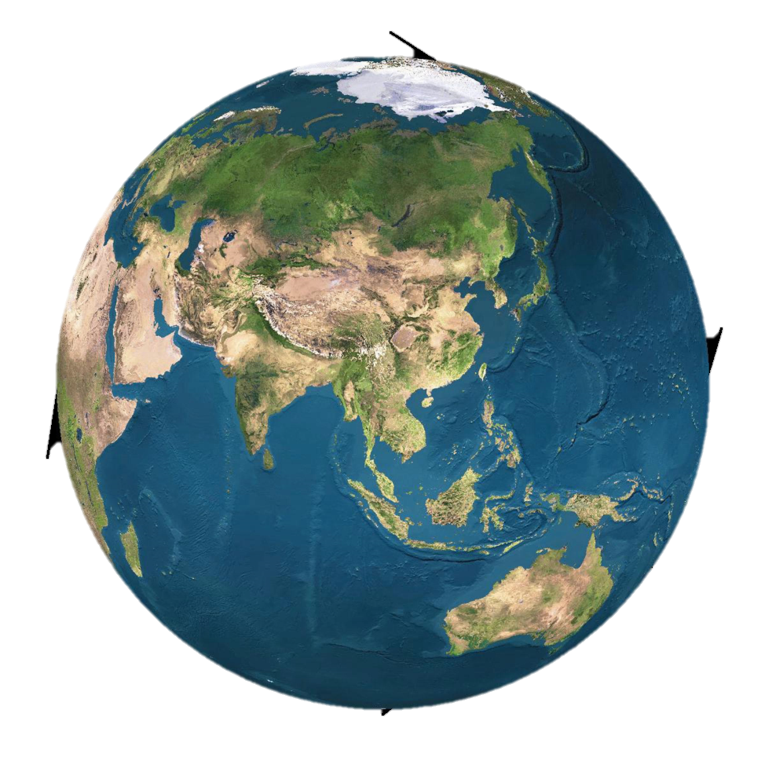
বিশ্বে যা-কিছু এল পাপ-তাপ বেদনা অশ্রুবারি
অর্ধেক তার আনিয়াছে নর,অর্ধেক তার নারী।

Slide 12
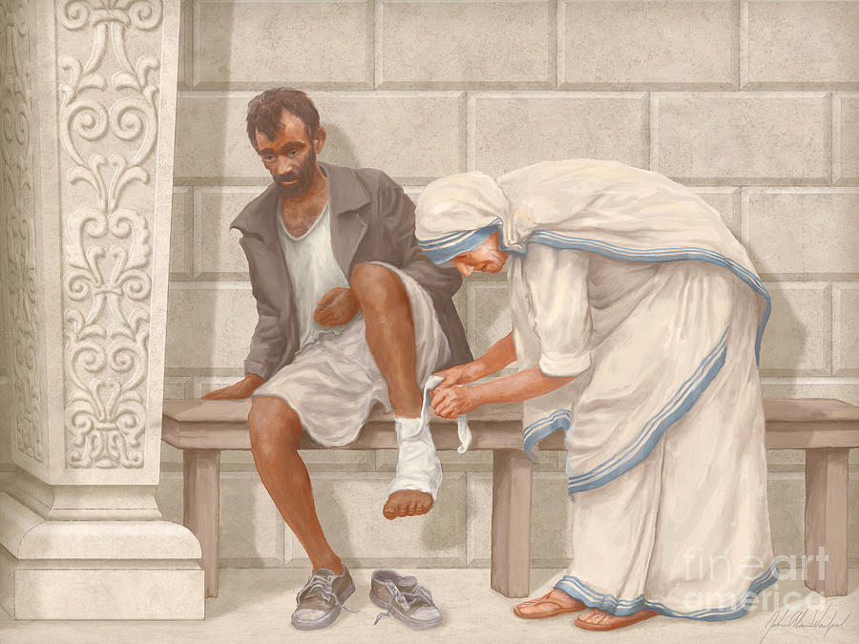
কত মাতা দিল হৃদয় উপাড়ি কত বোন দিল সেবা,
বীরের স্মৃতি-স্তম্ভের গায়ে লিখিয়া রেখেছে কেবা?

Slide 13
কোনো কালে একা হয়নি কো জয়ী পুরুষের তরবারি,
প্রেরণা দিয়াছে, শক্তি দিয়াছে বিজয়-লক্ষ্মী নারী।

Slide 14
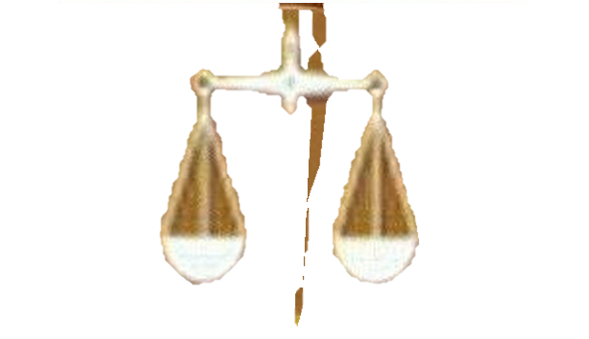
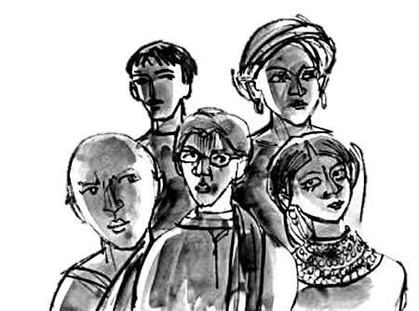
বেদনার যুগ, মানুষের যুগ, সাম্যের যুগ আজি,
কেহ রহিবে না বন্দী কাহারও, উঠিছে ডঙ্কা বাজি।

Slide 15
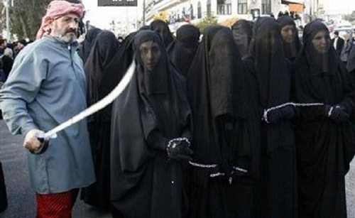
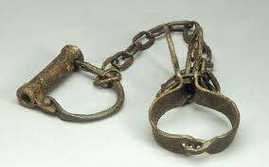
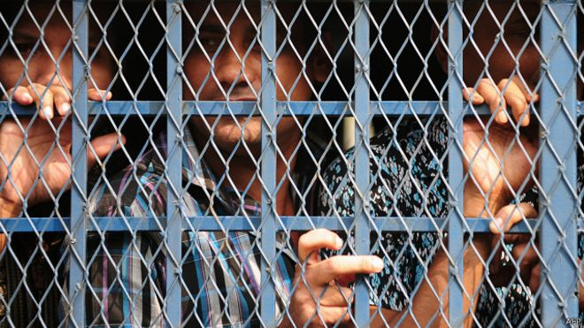
নর যদি রাখে নারী বন্দী, তবে এর পরযুগে
আপনারি রচা ঐ কারাগারে পুরুষ মরিবে ভুগে।
যুগের ধর্ম এই-
পীড়ন করিলে সে-পীড়ন এসে পীড়া দেবে তোমাকেই।

Slide 16
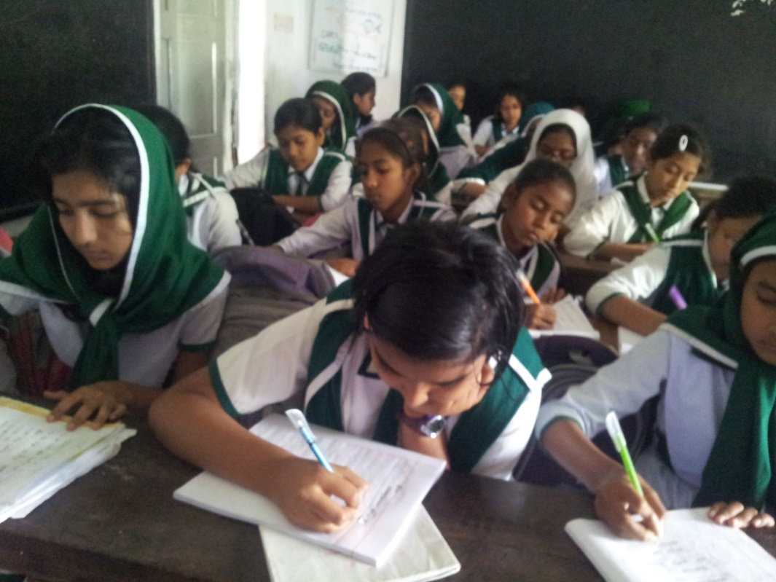
জোড়ায় কাজ
শ্রেণিতে উপস্থাপন করা হয়েছে এমন নারী ছাড়া বিশ্বের পাঁচজন বিখ্যাত নারীর নাম জোড়ায় আলোচনা করে লেখ।

Slide 17
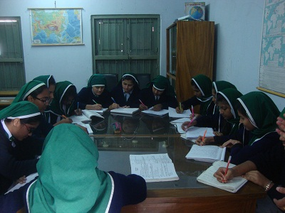
দলগত কাজ
“বিশ্বের যা- কিছু মহান সৃষ্টি চির- কল্যাণকর
অর্ধেক তার করিয়াছে নারী, অর্ধেক তার নর।”
উদ্দীপকটির তাৎপর্য দলে আলোচনা করে উপস্থাপন কর।

Slide 18
মূল্যায়ন
সঠিক উত্তরের জন্য ক্লিক
১. কাজী নজরুল ইসলামের জন্ম কত সালে?
(ক) ১৮৮৯
(খ) ১৮৯৯
(গ) ১৯৭২
(ঘ) ১৯৭৬
২. ‘নারী’ কবিতাটি কোন কাব্যগ্রন্থ থেকে নেয়া হয়েছে?
(ক) অগ্নিবীণা
(খ) বিষের বাঁশি
(গ) সাম্যবাদী
(ঘ) ছায়ানট

Slide 19
মূল্যায়ন
সঠিক উত্তরের জন্য ক্লিক
৩. ‘নারী’ কবিতা অবলম্বনে সমাজ নারীকে মুক্তি দিতে পারে যে বিষয়ে-
i. সচেতনতা
ii. শিক্ষা
iii. অধিকারবোধ
নিচের কোনটি সঠিক?
(ক) i ও ii
(খ) i ও iii
(গ) ii ও iii
(ঘ) i, ii ও iii
৪. ‘সে যুগে পুরুষ দাস ছিল না ক, নারীরা আছিল দাসী।’ কার দাসী ছিল?
(ক) নারীর
(খ) পুরুষের
(গ) ধনীদের
(ঘ) দাসদের

Slide 20
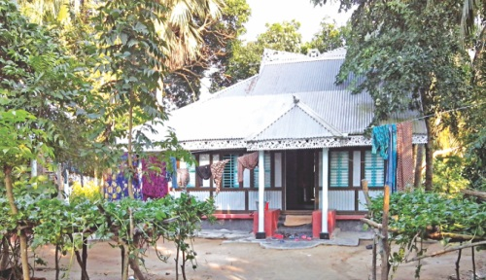
বাড়ির কাজ
‘মানবসভ্যতা নির্মাণে পুরুষ ও নারীর অবদান সমান’- কথাটির যথার্ততা বিশ্লেষণ করে পনের লাইনের একটি অনুচ্ছেদ লিখে আনবে।

Slide 21
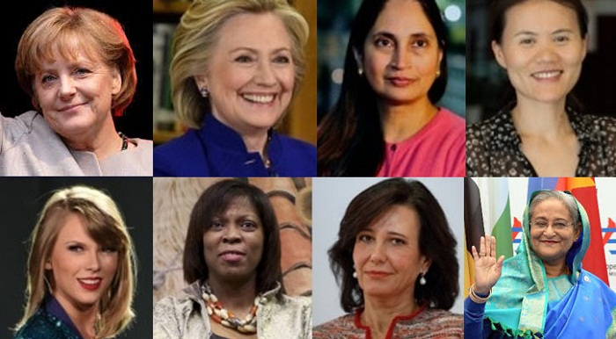
ধন্যবাদ শিক্ষার্থী বন্ধুরা

